Slide 1
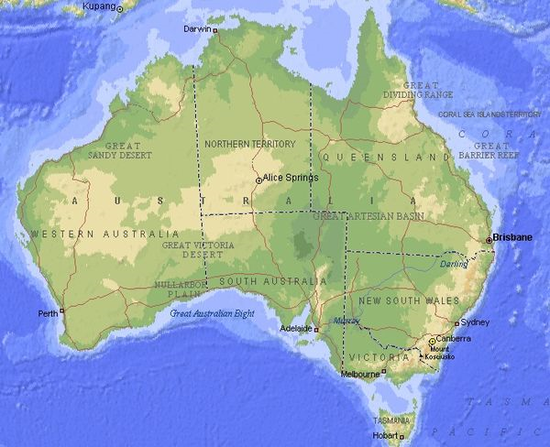
Австралія

Slide 2

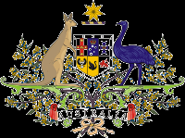
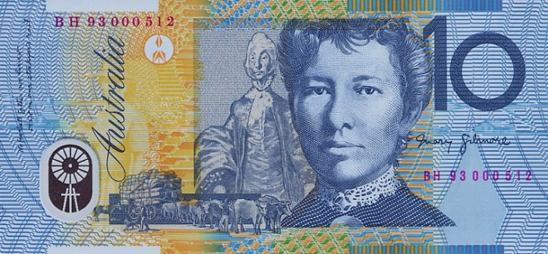
Загальні відомості
Офіційна назва - Австралія.
Площа – 7,7 млн км (кв)
Населення – 22,3 млн чол.
Столиця - Канберра.
Тип країни – високорозвинена держава, переселенська країна.
Державний устрій - країна у складі Співдружності, федеративна держава.
Склад території – 6 штатів, 2 території.
Член міжнародних організацій – ООН, АНЗЮС, АНЗЮК та ін.
Офіційна мова – англійська.
Релігія – християнство.
Валюта – австралійський долар.

Slide 3
Економіко-географічне положення
Австралія – єдина в світі держава,яка займає цілий материк. Особливістю положення країни є її значна віддаленість від усіх регіонів світу, що ускладнює звязки з більшістю держав. Морські траси:
Сідней – Лондон (21 тис. км),
Сідней – Нью-Йорк (18 тис. км).
Історія формування території
В 1770 р. англійський мореплавець Дж. Кук сповістив європейців про відкриття нового материка . Це стало початком колонізації Австралії Великою Британією. Континент був місцем заслання злочинців, згодом сюди почали прибувати “вільні” переселенці.
З 1901 р . Країна дістала статус домініону, а з 1931 р. Стала незалежною державою.

Slide 4
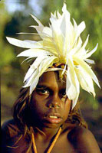
Австралія – однонаціональна країна. Майже ¾ її населення становлять англоавстралійці.
Населення
Перший тип відтворення населення
Природний приріст невисокий: 6 чол./тис.
“Старіння нації”
Додатнє сальдо міграції
Середня густота населення – 2,6 чол./км(кв)
Рівень урбанізації високий – 86%
5 міст – мільйонників: Сідней, Мельбурн, Брісбен, Перт, Аделаїда.
Проживають 370 тис. чол.

Slide 5
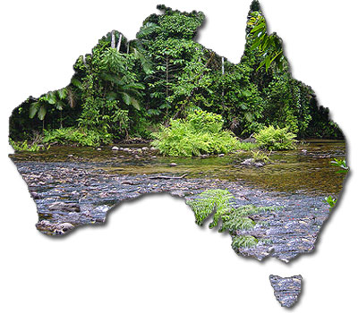
Клімат
Велика частина Австралії лежить у тропіках, північ - у субекваторіальних широтах, південь - у субтропічних.
Положення більшої частини Австралії у континентальному секторі тропічного поясу обумовлює сухість клімату.
38% площі Австралії отримує менше 250 мм опадів на рік. Однак тривалих посух не буває.
Жаркий район із січневими температурами вище 40°С - на північному заході. Абсолютний максимум температур 53,1°С спостерігався у Клонкаррі. Абсолютні мінімуми температур у внутрішніх районах Австралії падають до -4, -6°С. Морози стійкі тільки в Австралійських Альпах, де відзначені температури до -22 °С.
На півдні материка проходить ряд антициклонів, що обумовлюють літню сухість південно-західної частини Австралії, рівнини Налларбор і Вікторіанських гір.

Slide 6
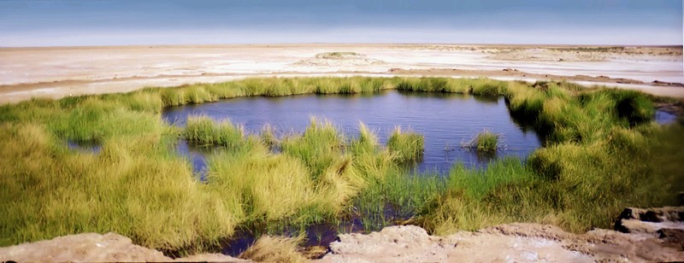
Внутрішні води
З пануванням пустельного і напівпустельного клімату пов'язаний слабкий розвиток поверхневого стоку. Загальний обсяг річного стоку - 350 км3
60% території материка займають області внутрішнього стоку з рідкими тимчасовими водотоками ("лементами")
Найбільш повноводні і рівномірні за стоком - ріки, що починаються у Великому Вододільному хребті; найнепостійніші - ріки західного узбережжя, що стікають з напівпустельних прибережних плато.
Особливість Австралії - її багатство на підземні води, що накопичуються на глибинах 1,5-2 км.

Slide 7
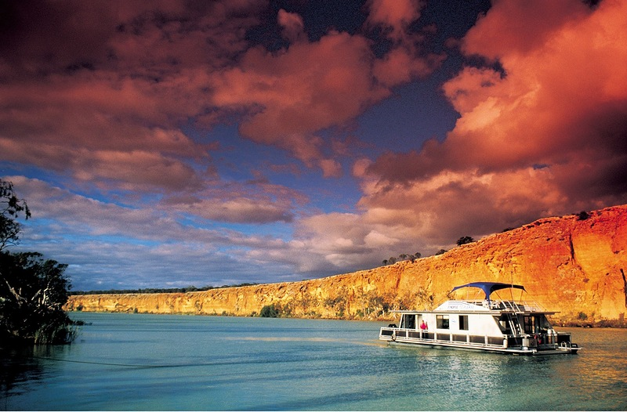
Муррей
Муррей (англ. Murray ['mʌrɪ]) — найбільша річка Австралії.
Довжина 2575 км (від витоку р. Дарлінг — 3750 км).
Сточище 1160 тис. км².
Середня річна витрата води 775 м³/сек.^{[1]}
Середній річний стік 24,5 км³.

Slide 8
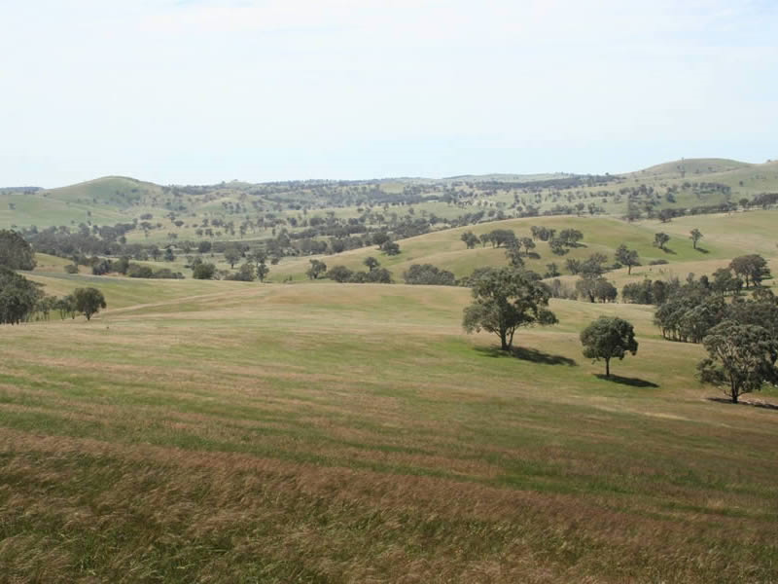
Ґрунти
Велику частину Австралії займають тропічні грунти, на південь від 30° пд.ш. - субтропічні грунти.
На Заході - Австралійське плоскогір'я - щебенисті грунти і великі покриви пісків, на рівнинах Центральної низовини - піщано-глинисті і глинисті, навколо озер Центрального басейну - засолені.
На вологих північній і східній окраїнах материка розвинуті червоно-жовті латеритні, частково опідзолені грунти і їх гірські різновиди, а в низинах і в гирлах долин, затоплюваних припливом, болотні засолені грунти мангрів і маршів
У субтропічному поясі на схилах - гірські жовтоземи і червоноземи гірські жовто-бурі лісові, на вершинах гір в Австралійських Альпах - гірсько-лугові грунти.
Орнопридатні землі Австралії за умови зрошення, розселення і розчищення становлять понад 60% площі
Ґрунти сильно страждають від ерозії і площинного змиву.

Slide 9
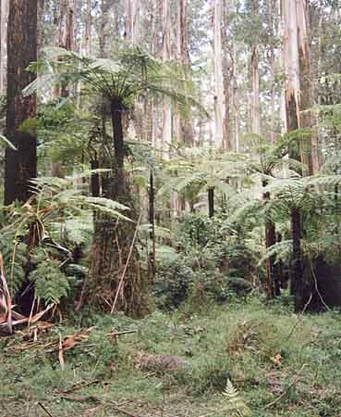
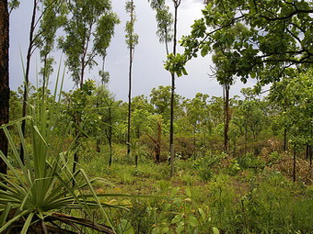
Рослинність
Органічний світ Австралії із середини крейдового періоду розвивався в умовах тривалої ізоляції, тому флора материка дуже своєрідна і виділяється в Австралійську область.
Найбільш характерні для неї евкаліпти й акації.
Зі збільшенням континентальності клімату у глиб материка вологі ліси змінюються тропічними і підтропічними сухими евкаліптовими лісами, рідколіссями і саванами. У сухих внутрішніх частинах Австралії розвинуті чагарникові і трав'янисті формації. Найбільше значення серед рослинних ресурсів Австралії мають природні пасовища в областях напівпустель і саван. Ліси товарного значення займають близько 2% площі материка. Велика частина їх складається з евкаліптів, які дають тверду деревину, що не піддається гниттю, цілющі олії і камедь.

Slide 10
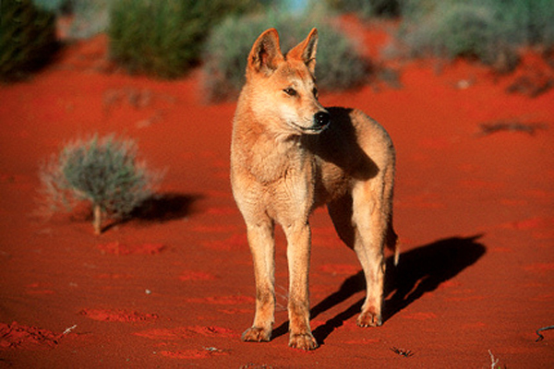
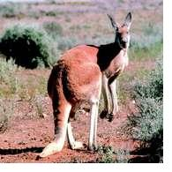
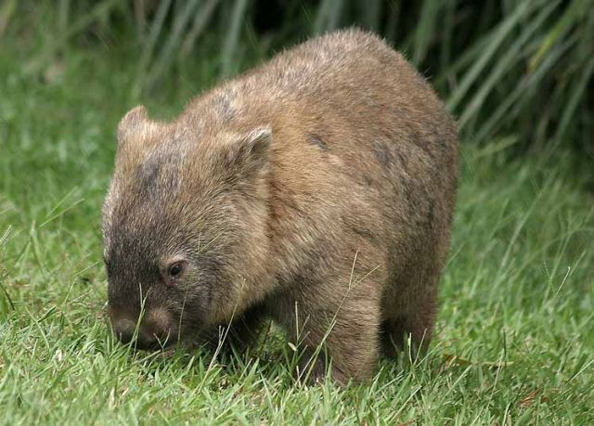
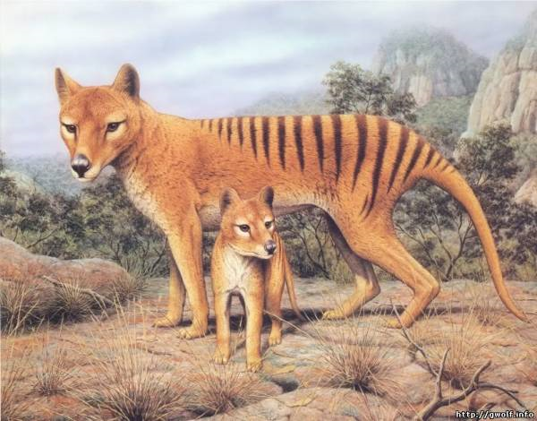
Тваринний світ
Фауна Австралії відрізняється стародавністю, високим ступенем ендемізму, відсутністю копитних, приматів і хижих (крім дикого завезеного собаки дінго)
Тут мешкають сумчасті , єхидни і качкодзьоб. Багато тварин Австралії винищені в результаті полювання і зміни ландшафту внаслідок господарської діяльності людини.
Завезення кроликів, що знищують значну частину пасовищ, сприяло зменшенню сумчастих. Зникли деякі види кенгуру, на межі вимирання сумчастий вовк, деякі види вомбатів.

Slide 11
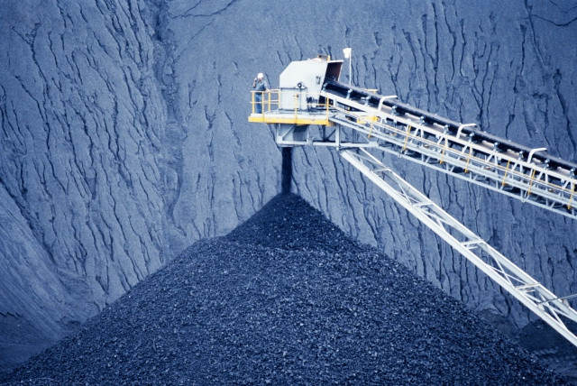
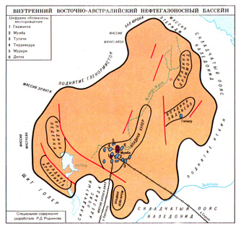
Мінеральні ресурси
Паливні ресурси
Великі поклади кам’яного вугілля
(Східний басейн)
Запаси нафти та газу незначні.
Головні басейни – на Центральній низовині та на дні Бассової протоки

Slide 12
Рудні ресурси
Залізна руда
(штати Західна та Південна Австралія)
Алюмінієва руда
(півострів Кейп-Йорк)
Розвідано значні поклади мідних, поліметалевих (у центрі), уранових, нікелевих (на заході), марганцевих руд (на півночі) та золота.
Нерудні ресурси
З нерудної сировини є різні за якістю:
Глина
Пісок
Вапняк
Азбест

Slide 13
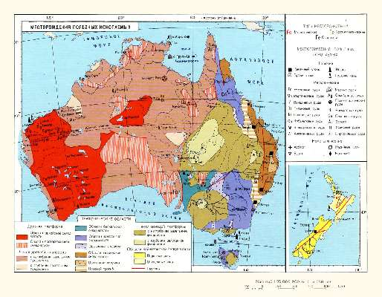
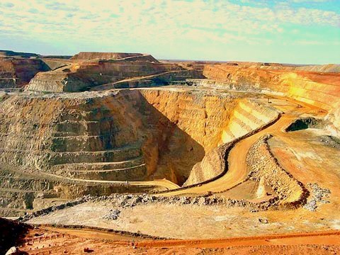
Господарство
За невеликий час Австралія пройшла значний шлях економічного розвитку, перетворившись з аграрно-сировинного придатку Великої Британії на розвинену індустріально-аграрну країну.
Чинниками цього стали:
Розвинені капіталістичні відносини
Багатство природних ресурсів
Відсутність війн
Понад 55% населення зайнято у торгівлі та невиробничій сфері.
Основна галузь промисловості – гірничодобувна, яка експортує до 90% видобутої сировини.

Slide 14
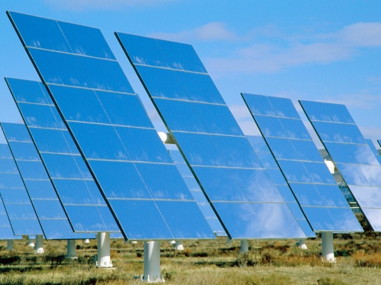
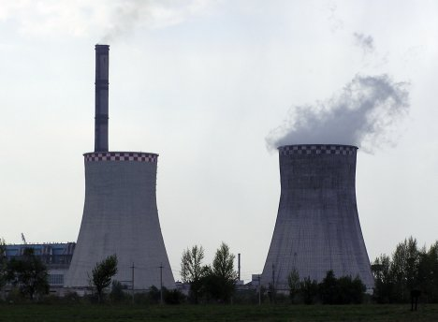
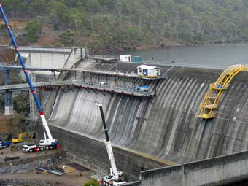
Електроенергетика
Провідну роль відіграють теплові електростанції, які збудовані біля великих міст.
Гідроелектростанції збудовані в горах на південному сході та на острові Тасманія.
Також діють близько 20 невеликих сонячних станцій.
В загальному:
ТЕС – 79%
ГЕС – 21%

Slide 15
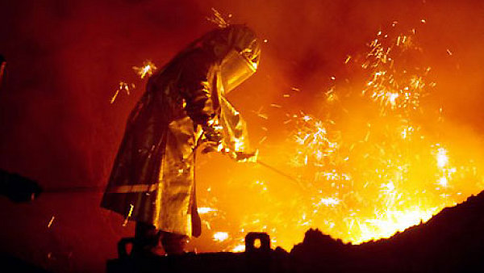
Чорна металургія
Працює на власній сировині.
Австралійська сталь є найдешевшою в світі завдяки високому технологічному рівню виробництва, а також багатству та зручності залягання сировини.
Головною галуззю є алюмінієва промисловість, які має всі стадії переробки.
Виробництво глинозему – в районах видобування бокситів, а виплавка алюмінію – біля джерел електроенергії (на південному сході та на Тасманії).
Виплавляють також мідь, свинець, цинк, нікель, золото.

Slide 16


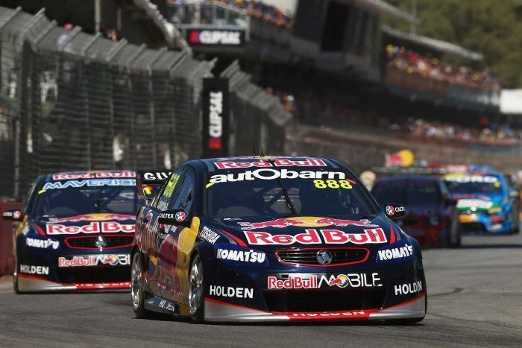
Машинобудування
Важливу роль відіграють важке та сільське машинобудування.
У великих містах (Аделаїда, Сідней, Мельбурн, Джілонг) працюють автомобільні заводи та підприємства точного машинобудування.
У портах розвинуте суднобудування.
Holden VZ Commodore V8 Supercar

Slide 17
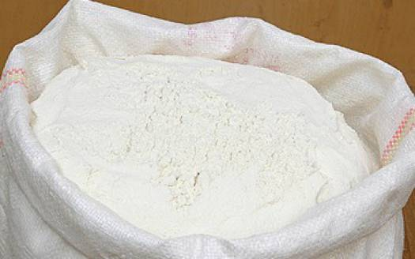
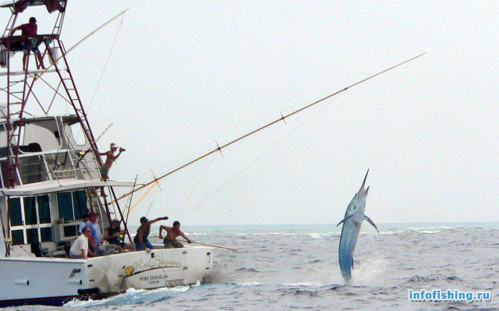
Основними районами хімічної промисловості Австралії є Східний, який спеціалізується переважно на синтезі мінеральних добрив, та Південно-Східний, де з імпортної нафти виробляють різноманітні полімерні матеріали.
У портах розвиваються експортні галузі харчової (м’ясна, маслосироробна, цукрова, борошномельна) та легкої (переважно вовняної) промисловості.

Slide 18
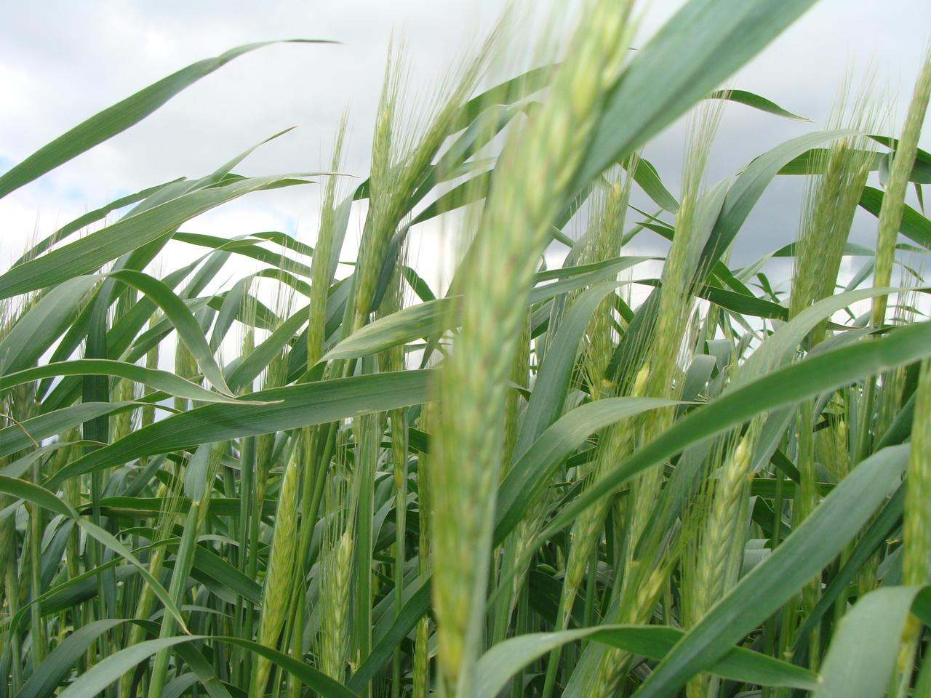
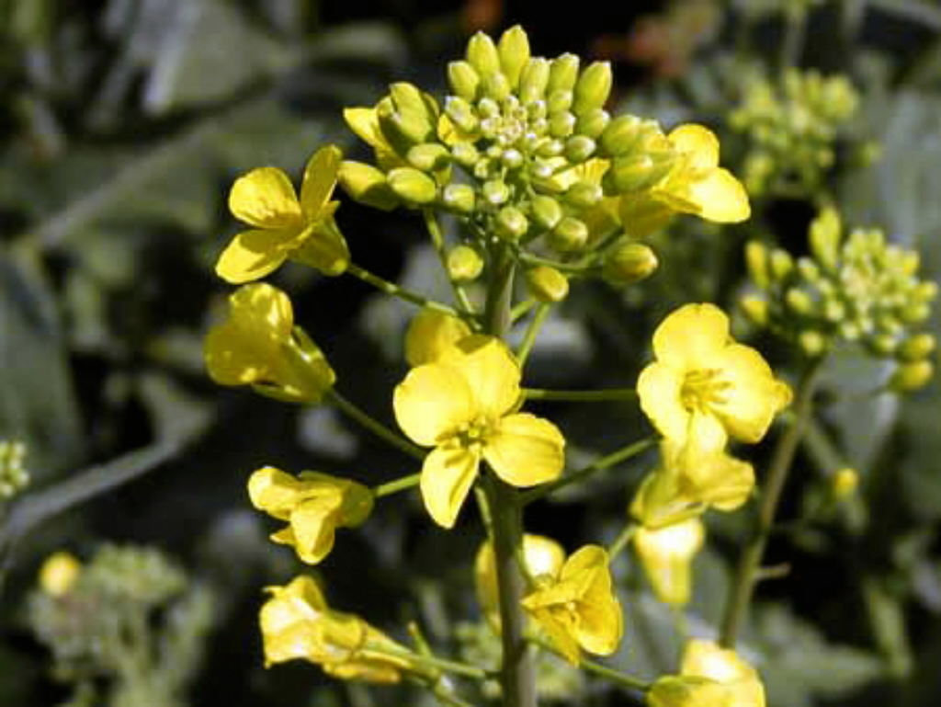
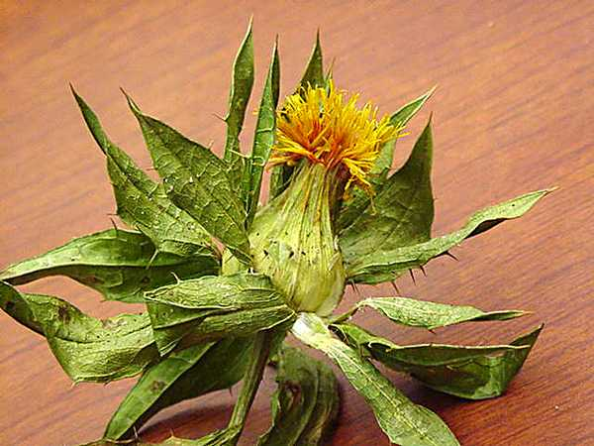
Сільське господарство
Австралія є одним з найбільших у світі виробників і експортерів зернових. Найбільше значення серед зернових культур має пшениця. Посівна площа по пшениці в середньому коливається від 11,1 — 13,4 млн га.
Серед інших зернових культур виділяються кукурудза, сорго, трітікале (гібрид жита і пшениці), а з олійних культур — земляний горіх, соняшник, сафлор, рапс, канола.
Австралія - значний виробник м'ясо-молочних продуктів, мороженого м'яса, масла, сиру, консервованого молока. Найважливіші райони молочного тваринництва — пд.-сх. узбережжя, м'ясного — Квінсленд.

Slide 19
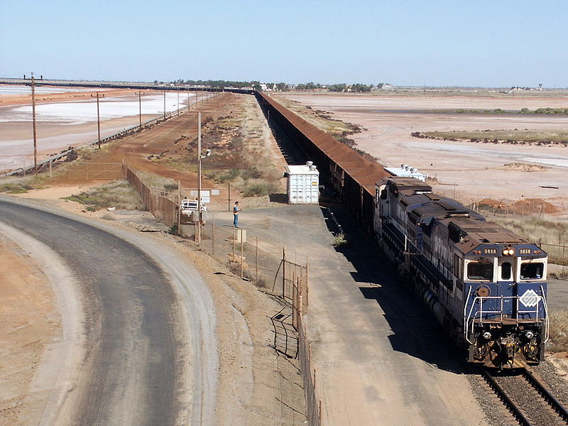

Транспорт
В здійсненні міжрайонних зв'язків провідна роль належить залізничному транспорту. Загальна довжина залізниць —42,4 тис. км. Майже всі залізниці державні.
Автошляхів — понад 200 тис. км, переважна більшість їх зосереджена у пд.-сх. частині країни.
Повітряний зв'язок здійснюється літаками великих національних та іноземних компаній.
Головну роль відіграє морський транспорт.

Slide 20
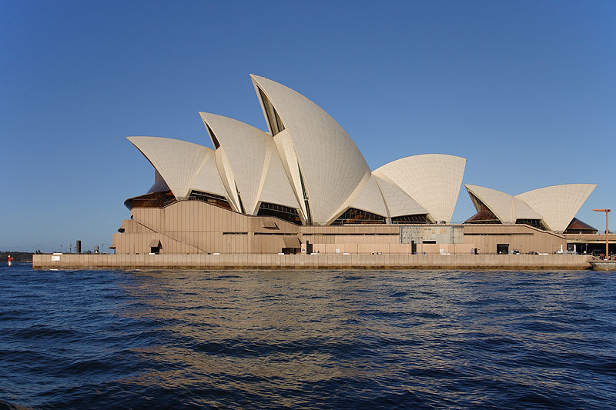
Найвідоміші місця та курорти Австралії
Сіднейський оперний театр

Slide 21
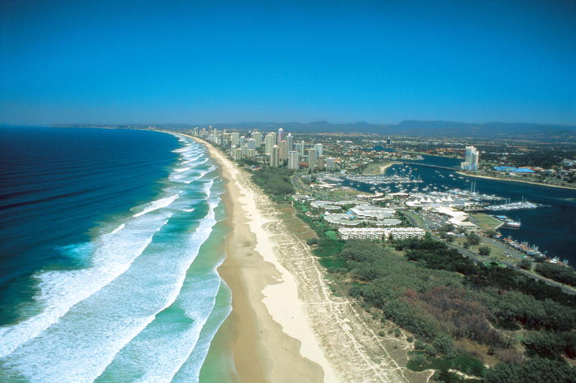
Голд-Кост (Золоте Узбережжя)

Slide 22
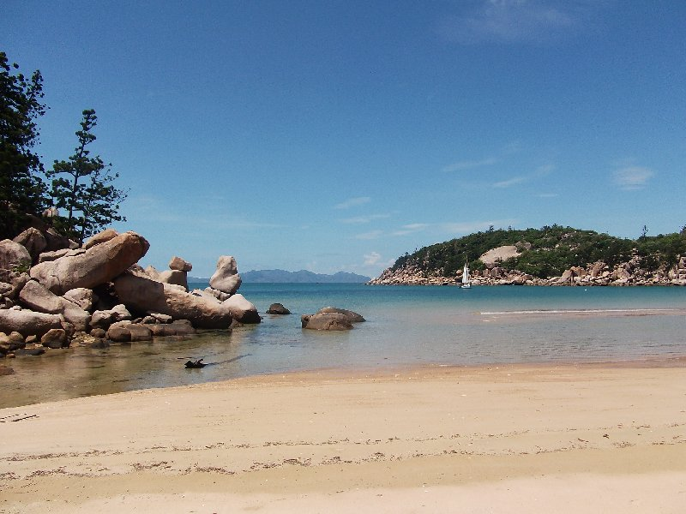
Магнетік-Айленд

Slide 23
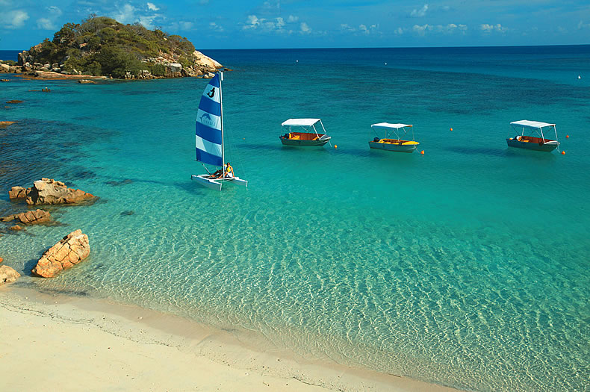
Лайзард-Айленд

Slide 24
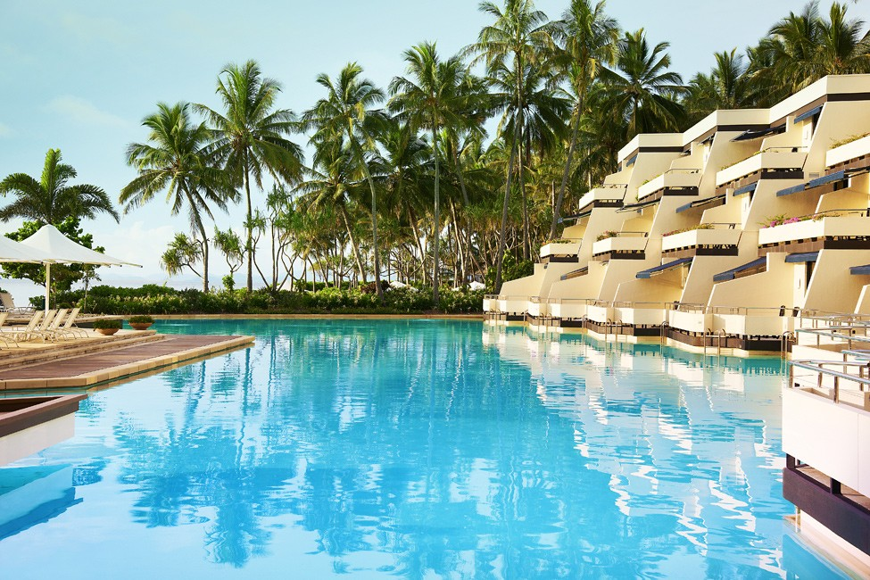
Хайман-Айленд

Slide 25
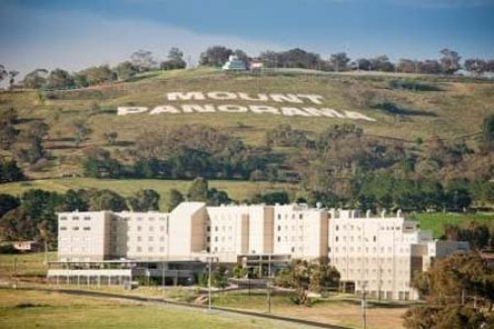
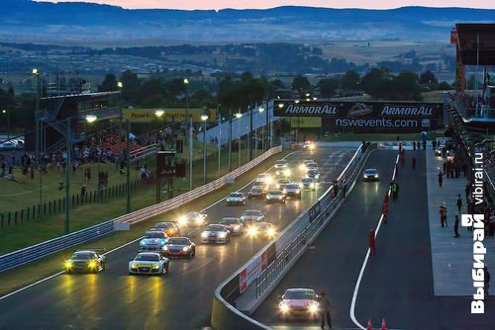
Mount Panorama

Slide 26
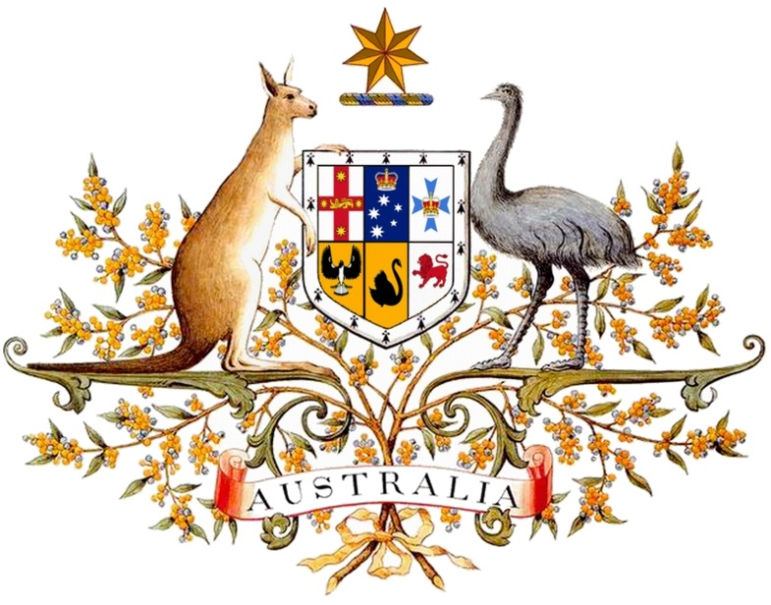
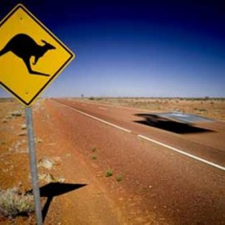
Цікаві факти
Української діаспори в Австралії близько 14 тис
Столиця Австралії – Канберра з населенням всього 350 тисяч
Найбільше місто – Сідней з населенням майже 5 млн (це 1/5 населення всієї країни)
В Сіднеї 157 пляжів
Всередньому, австралійська сім’я має 1,65 дітей
Середній вік коли жінка виходить заміж - 28,9 років, чоловік в 30,9
Більше 90% Австралії це суха рівна поверхня. Майже три чверті території не може підтримувати сільське господарство ні в якій формі
Ему і кенгуру не можуть йти у зворотному напрямку, саме тому вони зображені на австралійському гербі, і симвлізують рух вперед

